Slide 1
PHÒNG GIÁO DỤC HUYỆN TIÊN LÃNG
TRƯỜNG TIỂU HỌC VINH QUANG
Nhiệt liệt chào mừng quý thầy cô
MÔN: Tiếng Việt- Lớp 1
Bài 66: UÔI – UÔM ( Tiết 1)
Giáo viên giảng dạy: Trần Thị Lệ

Slide 2
1
2
3
4

Slide 3
nhiệt kế

Slide 4
trong
trông

Slide 5
Nam và em chơi thả diều.

Slide 6
khiêm tốn

Slide 7
1
Nhận biết
uồm
uôi
Thuyền buồm xuôi theo chiều gió.

Slide 8
2
uôi
uô
i
m
uôm
uô

Slide 9
Đọc
2
uôi
uôm
x
uôi
xuôi

Slide 10
muối
uôi
muỗi
tuổi
uôi
uôi
uôi
nguội
buồm
muỗm
nhuốm
uôm
uôm
uôm
uôm
nhuộm
Notes:
Ôn lại

Slide 11
con suối
uôi

Slide 12
buổi sáng
uôi

Slide 13
quả muỗm
uôm

Slide 14
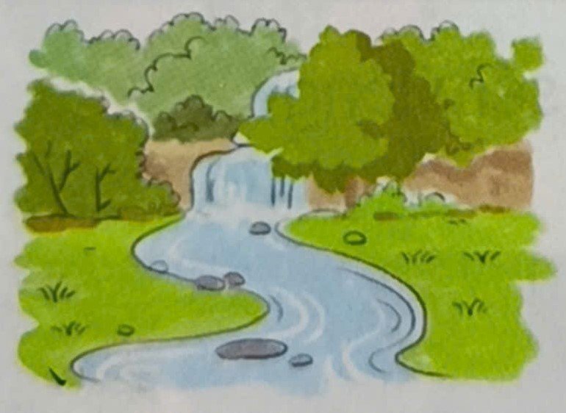
con suối
uôi
buổi sáng
quả muỗm
uôi
uôm

Slide 15
uôi
uôm
x
uôi
xuôi
muối
muỗi
nguội
tuổi
buồm
muỗm
nhuốm
nhuộm
con suối
buổi sáng
quả muỗm

Slide 16
3
Viết

Slide 17
3
Viết

Slide 18
CHÚC QUÝ THẦY CÔ VÀ CÁC EM HỌC SINH VUI VẺ
CHÚC QUÝ THẦY CÔ VÀ CÁC EM HỌC SINH VUI VẺ
Xin chân thành cảm ơn các thầy cô giáo và các em học sinh

